Slide 1

Integrantes: Camila Yukari Jodai, João Vitor Andrade de Miranda e Pedro Henrique dos Santos

Slide 2
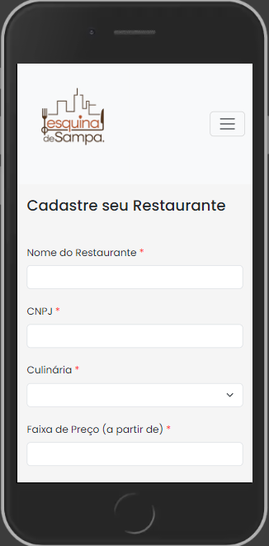
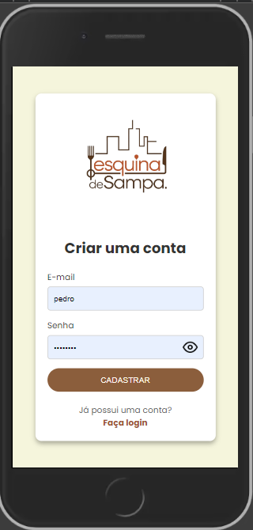
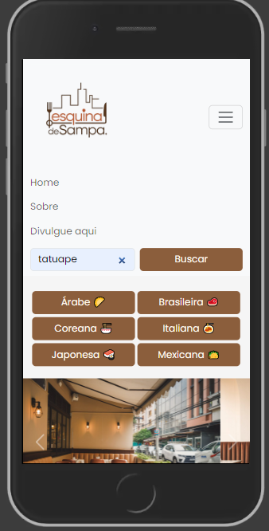
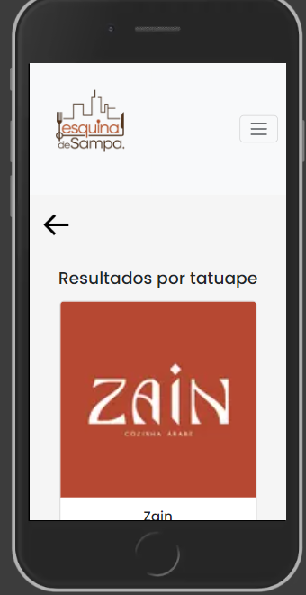
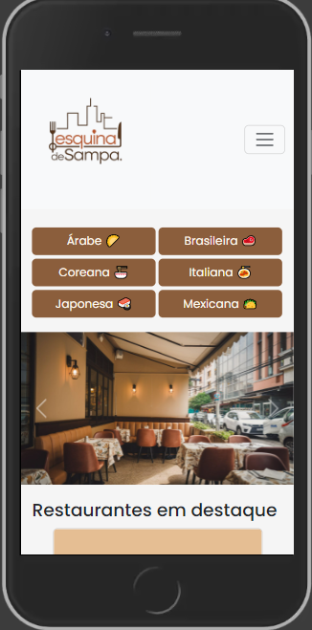
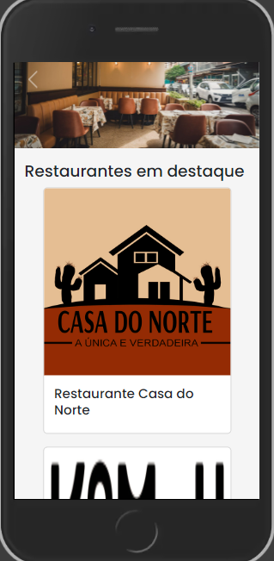
Planejamento e Requisitos
Cadastro de Restaurante e Usuários
Busca por bairro
Botões na home por tipos de comidas e lugares
Menu e Carrossel com destaques
Avaliações é feedback

Slide 3
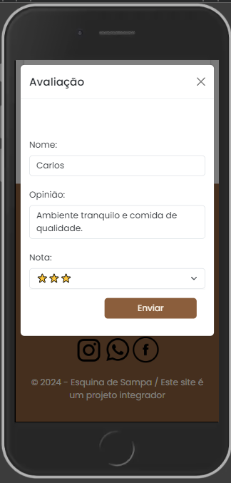
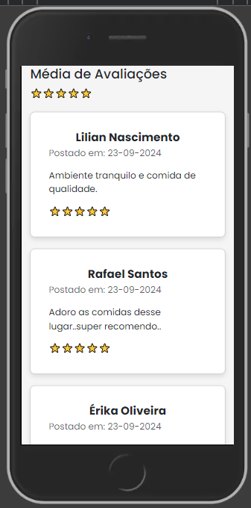
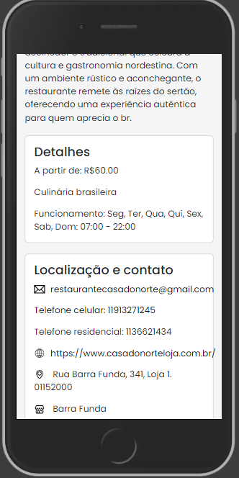

Slide 4







Ferramentas Utilizadas
JavaScript,
NodeJS,
HTML,
CSS,
VScode,
Mysql,
Docker

Slide 5
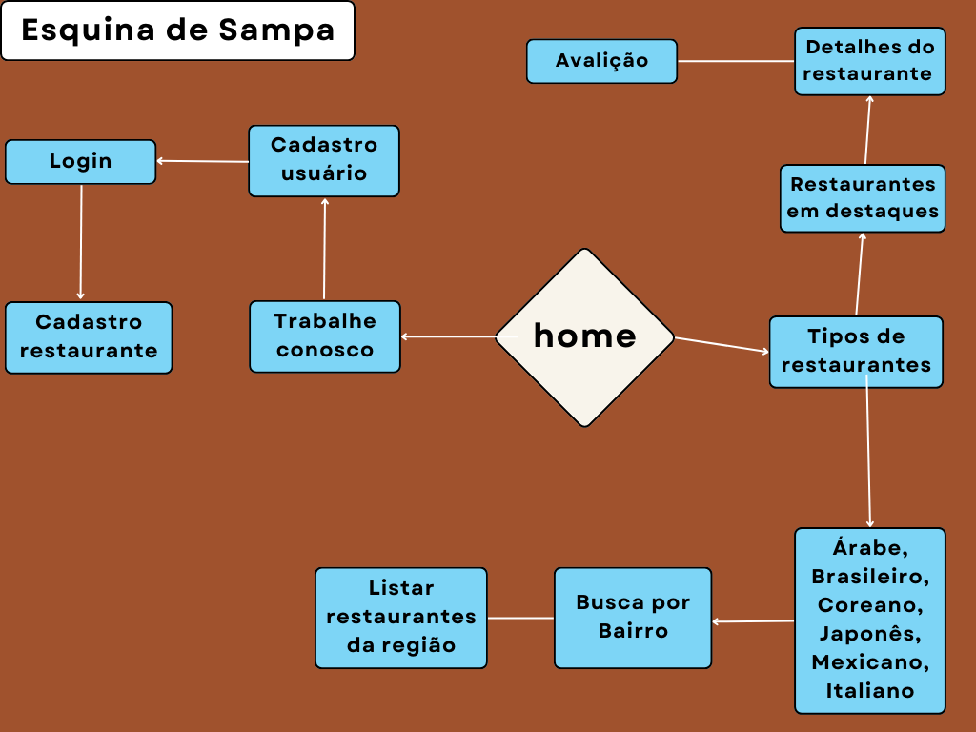
Arquitetura do Sistema
Exibição de Restaurantes em Destaque
Busca por bairro e tipo de culinária
Cadastro de restaurantes e avaliações
Rota de login e feedback

Slide 6
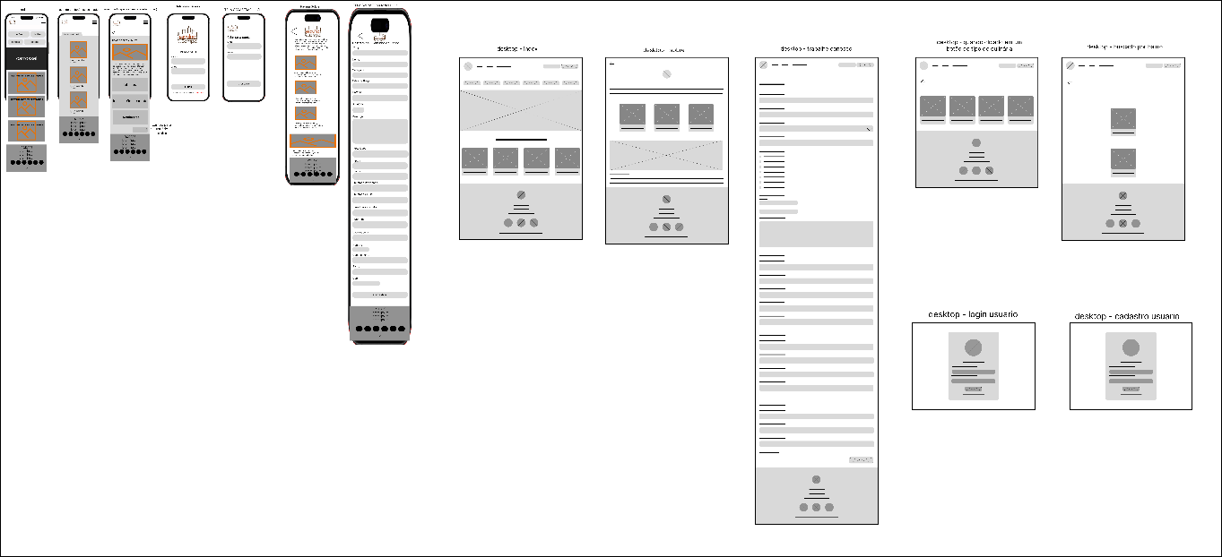
Protótipo de Interface
Design acessível e responsivo
Contraste e navegação simples

Slide 7

Cores
Cores conectadas à identidade de São Paulo: Marrom Escuro, Bege Claro, Marrom Médio, Marrom Avermelhado, Branco Amarelado

Slide 8
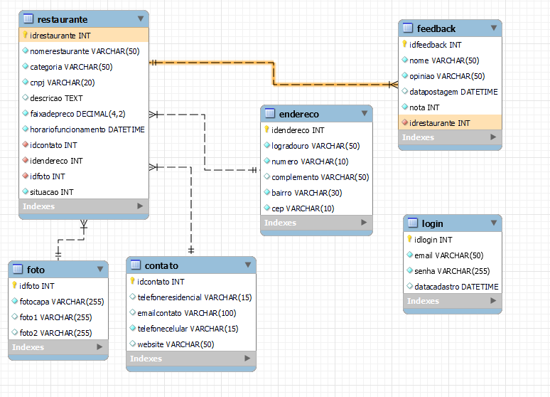
Funcionalidades do Sistema
Feedback: Cadastro e exibição de avaliações
Login: Autenticação de usuários e criação de novos usuários
Restaurante: Cadastro, listagem e pesquisa de restaurantes

Slide 9
Conclusão e Próximos Passos
Chegamos ao final da apresentação com a sensação de dever cumprido, mas sabemos que o projeto ainda está em evolução. Durante o desenvolvimento do Esquina de Sampa, buscamos não só criar uma plataforma funcional, mas também proporcionar uma experiência simples, intuitiva e acessível para os usuários.
Agora, nosso foco está em aprimorar os testes de usabilidade e continuar integrando novos recursos que possam agregar valor à plataforma. Estamos confiantes de que, com o apoio contínuo da equipe e os feedbacks recebidos, conseguiremos lançar um produto final que vai atender às necessidades dos usuários e dos restaurantes.
Muito obrigado a todos pelo suporte até aqui. Vamos continuar trabalhando para fazer do Esquina de Sampa um sucesso!

Slide 10

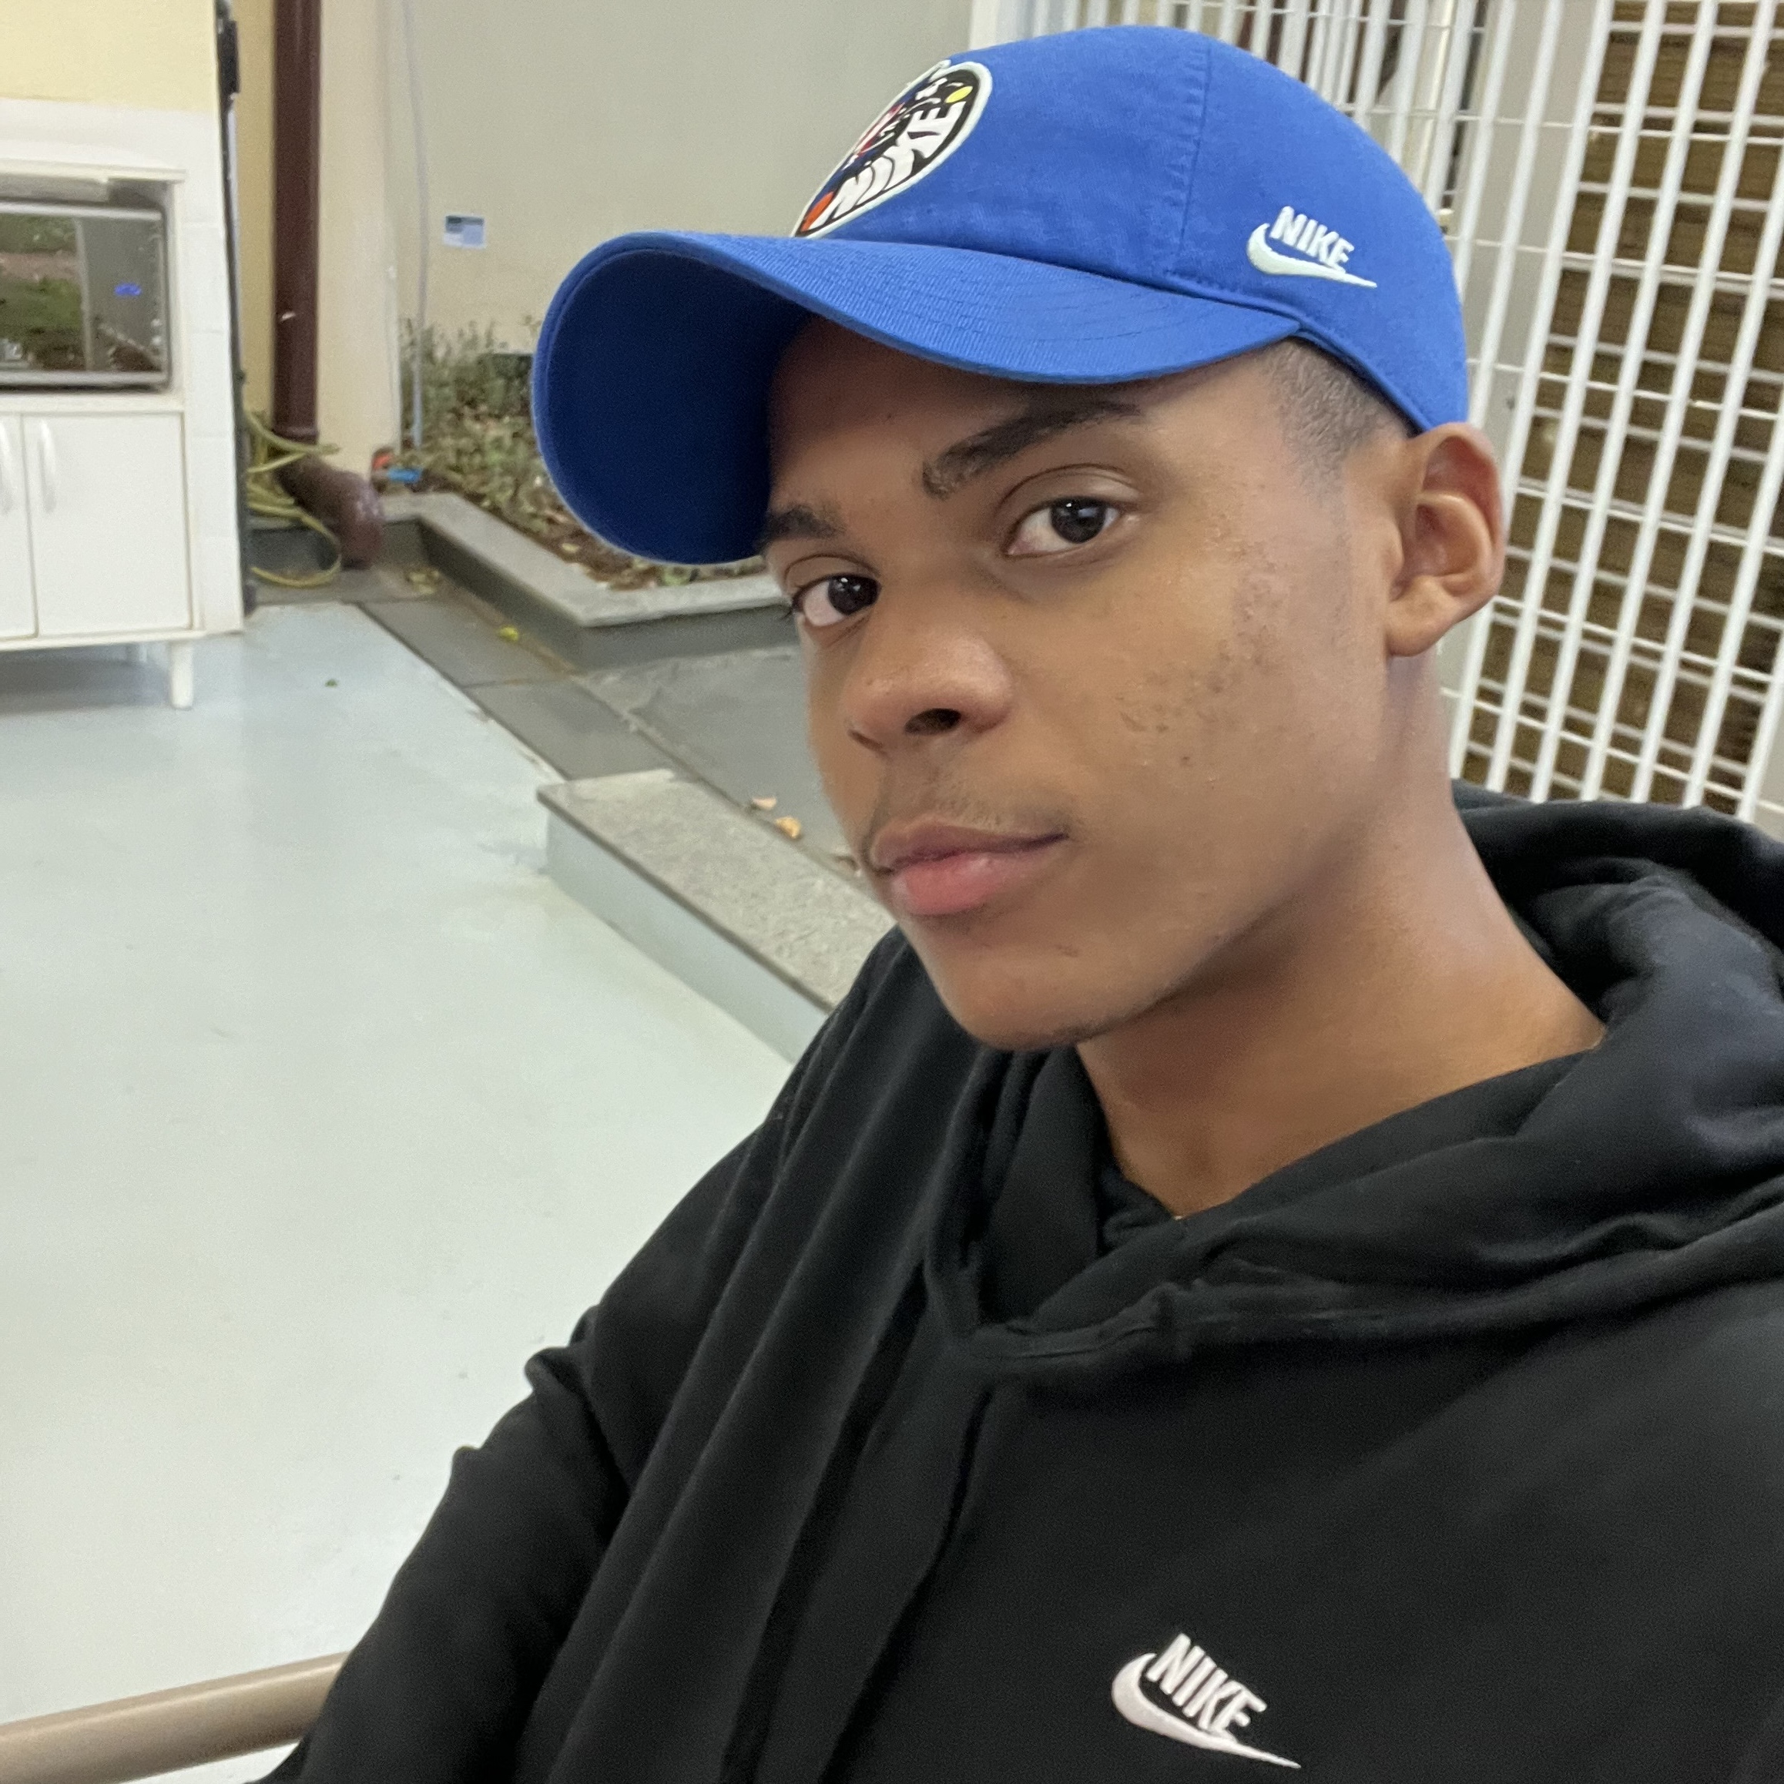

Agradecimentos
Queremos aproveitar esse momento para agradecer de coração a todos que fizeram parte dessa jornada com a gente. Esse projeto só aconteceu porque cada pessoa da equipe trouxe seu esforço, suas ideias e, principalmente, muita dedicação.
Agradecemos também aos nossos professores e colegas que nos deram apoio, sugestões e feedbacks ao longo do caminho. Vocês foram fundamentais para que conseguíssemos evoluir.
Por fim, um obrigado especial a todos que testaram a plataforma e nos ajudaram a enxergar formas de melhorar. Esse projeto é o resultado de um esforço coletivo, e estamos muito orgulhosos do que conseguimos construir juntos.
Muito obrigado!

